Slide 1
Période 1
Semaine 7
Lundi

Slide 2
Fractions simples – Mission 3

Slide 3
Fractions simples – Mission 3
De quel matériel disposez-vous ?
Que devez-vous faire ?

Slide 4
Fractions simples – Mission 3
Lors de cette mission, vous allez devoir proposer deux représentations différentes de ce que mange chaque personne lorsqu’on partage les 9 pizzas en 4 portions égales.

Slide 5
Fractions simples – Mission 3
Travail individuel puis confrontation en binôme

Slide 6
Fractions simples – Mission 3
MISE EN COMMUN

Slide 7
Fractions simples – Mission 3 – Mise en commun

Slide 8
Fractions simples – Mission 3 – Mise en commun

Slide 9
Fractions simples – Mission 3 – Mise en commun

Slide 10
Fractions simples – Mission 3 – Mise en commun

Slide 11
Fractions simples – Mission 3 – Mise en commun

Slide 12
Fractions simples – Mission 3 – Mise en commun

Slide 13
Fractions simples – Mission 3 – Entraînement

Slide 14
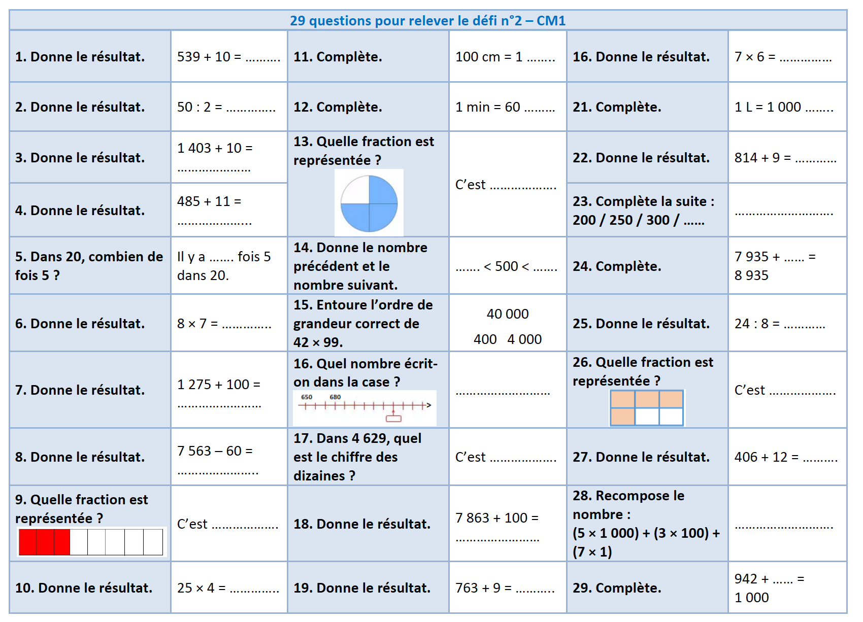
Calcul
Défi 29 questions n°2
Correction

Slide 15
Période 1
Semaine 7
Mardi

Slide 16
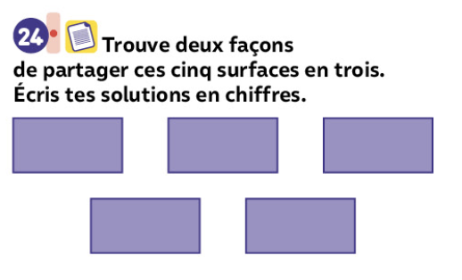
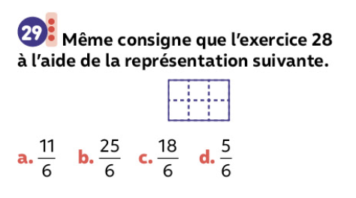
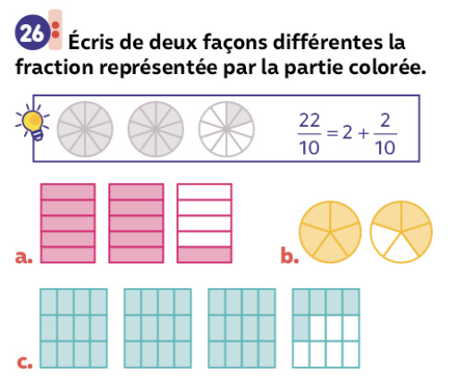
Fractions simples –– Entraînement
Ex. 24, 26 et 28 p.26/27 - BONUS Ex 29 p.27

Slide 17
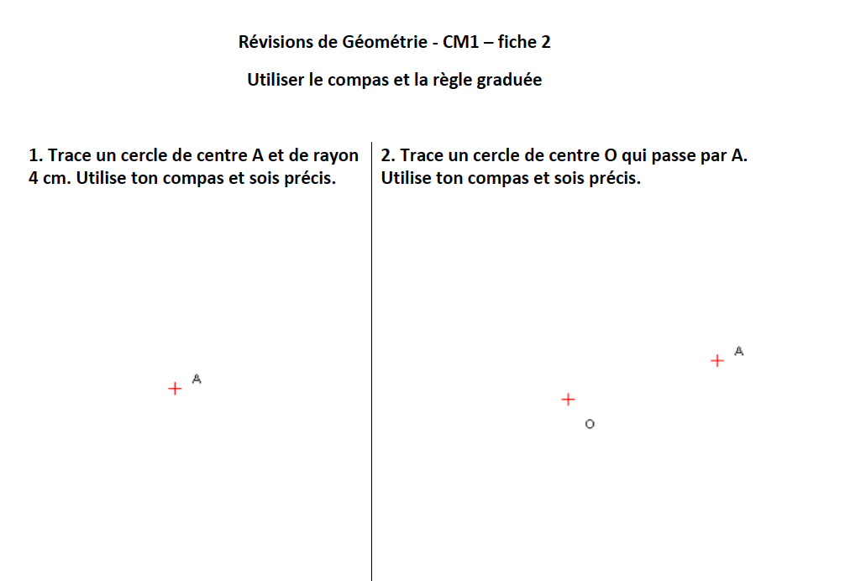
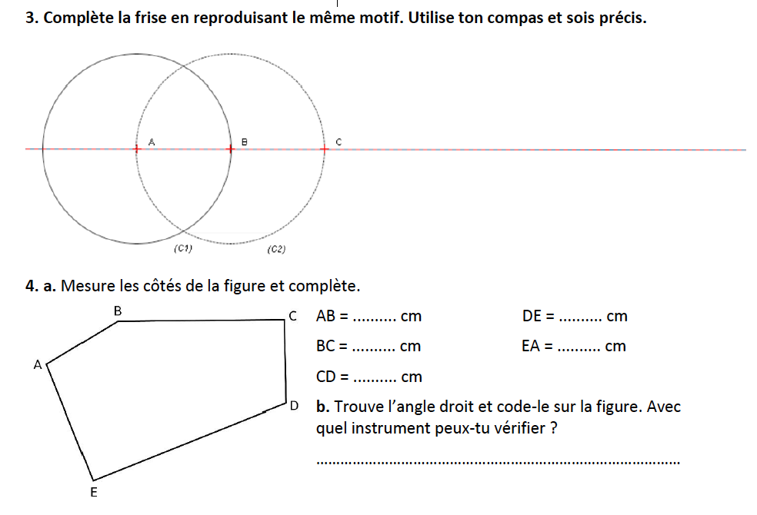
Géométrie – Révisions 2

